Slide 1
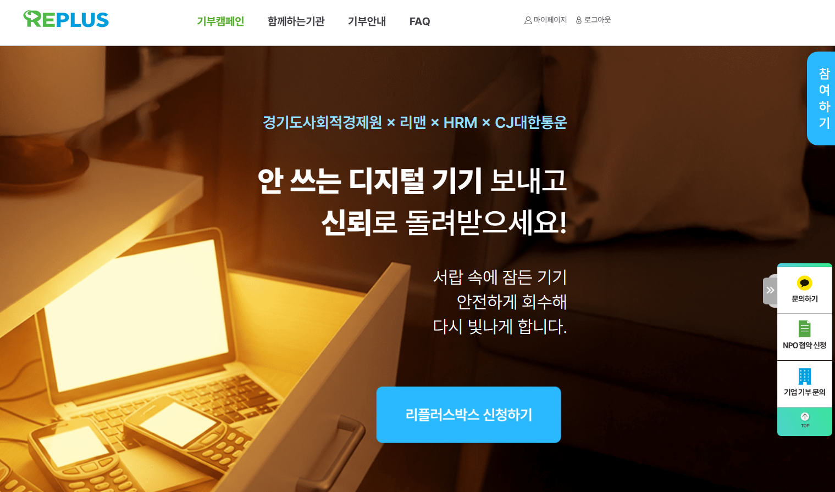
참여하기 삭제
경사원 리맨 HRM CJ대한통운 삭제
리플러스박스 신청하기 삭제

Slide 2
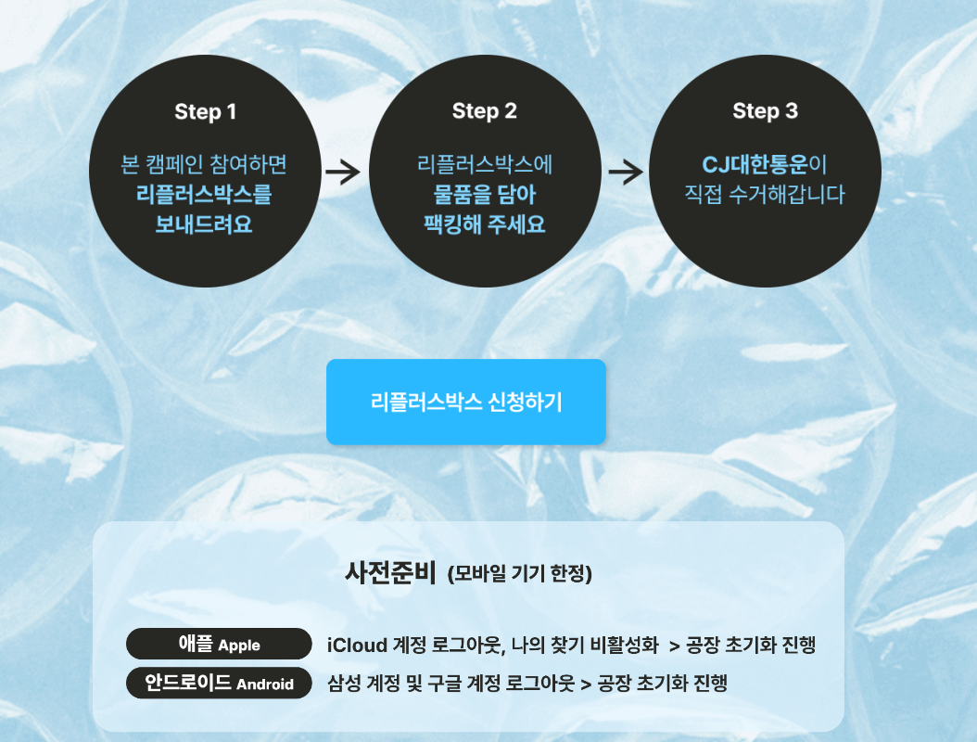
Step 1
리플러스 내 캠페인에 참여하면
리플러스박스를 보내드려요
리플러스박스 신청하기 삭제

Slide 3
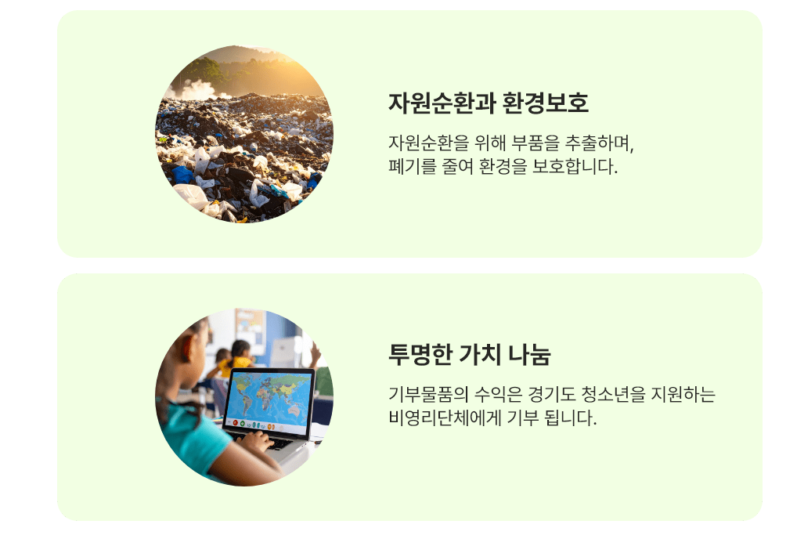
투명한 가치 나눔
기부물품의 검수결과에 따라
지정한 캠페인에 기부금이 적립됩니다.

Slide 4
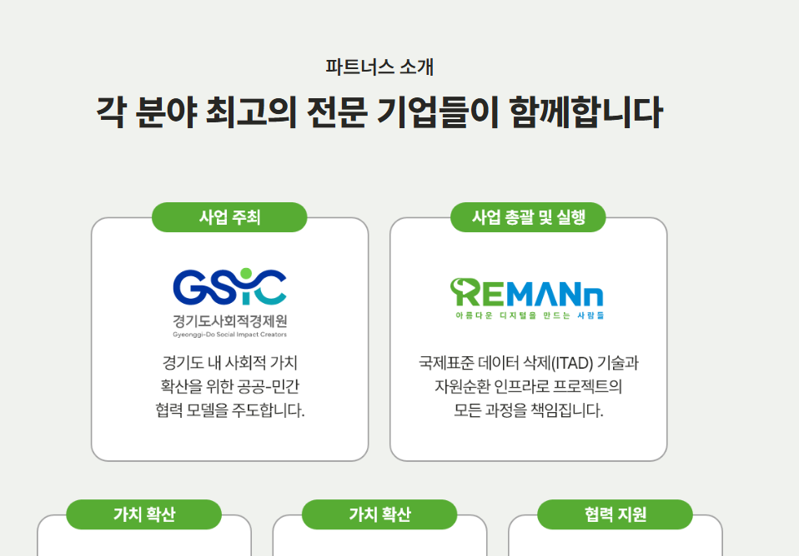
파트너스 소개 삭제

Slide 5
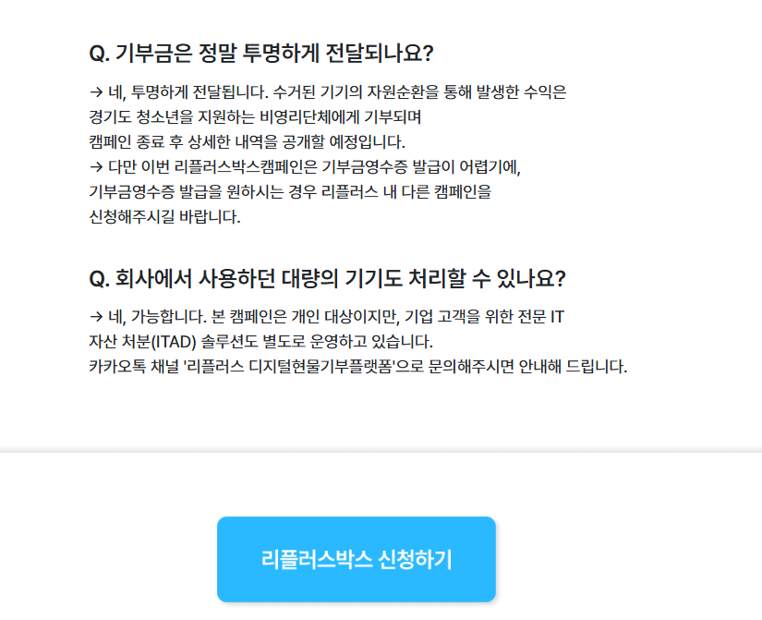
검수 등급은 어떻게 판단하나요? 기기의 노후도, 파손 상태 등을 고려하여 검수가 진행됩니다. 만약 기기에 클라우드락이 걸려있으면 기기 재사용이 불가능합니다. 이러한 경우는 물리적 데이터삭제(파쇄, 천공 등) 후 소재 재활용으로 이뤄집니다.
삭제
회사에서 사용하던 대량의 기기도 처리할 수 있나요? 네 기업 고객을 위한 전문 IT 자산 처분(ITAD) 솔루션도 별도로 운영하고 있습니다. 우측 ‘기업기부문의＇에 폼을 입력하시거나 카카오톡 채널 '리플러스 디지털현물기부플랫폼'으로 문의해주시면 안내해 드립니다
리플러스박스와 함께 기부해요 캠페인 보러가기
https://replus.kr/campaign/lists

